Slide 1
OptionMenu組件

Slide 2
學習目標
本章節介紹:
建立一個OptionMenu
顯示OptionMenu選項
Menubar應用

Slide 3
建立一個OptionMenu
語法1:
v = StringVar(root)#變動字元變數
v.set("電子系") #設定為電子系
#預設為電子系，其中選項有電子系、電機系、資工系
om = OptionMenu(root,
v,"電子系","電機系","資工系")
om.pack() #建立OptionMenu
語法2:
department=["電子系","電機系","資工系"] #建立串列放置字
v = StringVar() #變動字元變數
v.set("電子系") #設定為電子系
#預設為電子系，其中選項有電子系、電機系、資工系
om=OptionMenu(root, v, *department)
om.pack() #建立OptionMenu

Slide 4
建立一個OptionMenu
範例:
from tkinter import *#載入函式庫
root = Tk()#建立視窗
v = StringVar(root) #變動字元變數
v.set("電子系") #設定為電子系
#預設為電子系，其中選項有電子系、電機系、資工系
om = OptionMenu(root,
v,"電子系","電機系","資工系")
om.pack()#建立OptionMenu
root.mainloop()

Slide 5

建立一個OptionMenu
執行結果:

Slide 6
以上範例還沒有任何功能，可以透過command呼叫函式，將選擇到的選項顯示出來。

Slide 7
顯示OptionMenu選項
範例:
from tkinter import *#載入函式庫
root = Tk()#建立視窗
v = StringVar(root) #變動字元變數
v.set("電子系") #設定為電子系
#自行定義的函式
#按下按鈕後顯示選擇的選項
def ok():
print( "選擇的選項是:", v.get() )
#預設為電子系，其中選項有電子系、電機系、資工系
om = OptionMenu(root,
v,"電子系","電機系","資工系")
om.pack()#建立OptionMenu
#Button顯示OK字串，按下後呼叫ok函式
button = Button(root, text="OK", command= ok)
button.pack()#建立Button
root.mainloop()

Slide 8

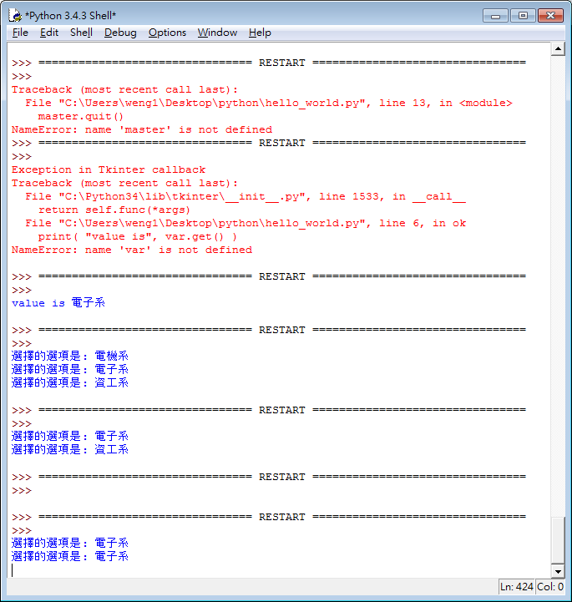
顯示OptionMenu選項
執行結果:
預設狀態:
按下OK鈕後結果:

Slide 9
顯示OptionMenu選項
範例:
from tkinter import* #載入函式庫
department=["電子系","電機系","資工系"] #建立串列放置字串
#自行定義的函式
#按下按鈕後顯示選擇的選項
def func(value):
print(value)
root = Tk() #建立視窗
v = StringVar() #變動字元變數
v.set("電子系") #設定為電子系
#預設為電子系，其中選項有電子系、電機系、資工系
om=OptionMenu(root, v, *department, command=func)
om.pack() #建立OptionMenu
root.mainloop()

Slide 10


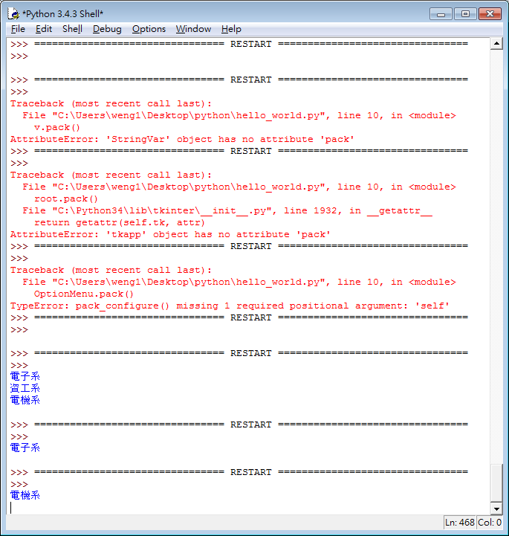
顯示OptionMenu選項
執行結果:
預設狀態:
選擇電機系:
選擇電機系後顯示的資訊:

Slide 11
Menubar應用
範例:
from tkinter import * #載入函式庫
root = Tk() #建立視窗
#自行定義的函式
#按下按鈕後顯示"已選擇"
def chose():
print("已選擇")
#初始化方塊選項
menubar = Menu(root)
#初始化下拉清單
filemenu = Menu(root)
#新稱至檔案下拉清單
for item in ["電子系","電機系","資工系"]:
filemenu.add_command(label = item,command = chose)
menubar.add_cascade(label = "系所",menu = filemenu)#新稱至選項
root["menu"] = menubar #建立選項
root.mainloop()

Slide 12
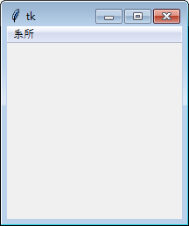
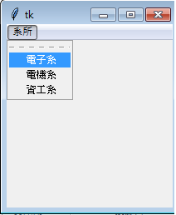
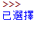
Menubar應用
執行結果:
預設狀態:
點選電子系:
點選電子系顯示結果:

Slide 13
Menubar應用
範例:
from tkinter import * #載入函式庫
from tkinter import filedialog
#開檔函式
def OpenFile():
#預設讀取檔案的資料夾、讀檔對話框title設定、設定可以開啟的檔案類型
root.filename = filedialog.askopenfilename(initialdir = "C:/",title = "choose your file",filetypes = (("jpeg files","*.jpg"),("all files","*.*")))
#顯示檔案路徑與名稱
print (root.filename)
#顯示字串
def About():
print ("This is a simple example of a menu")
root = Tk()#建立視窗
menu = Menu(root)#初始化方塊選項
#初始化下拉清單
filemenu = Menu(menu)
#新增File至方塊選項
menu.add_cascade(label="File", menu=filemenu)
#新增Open與Exit選項至File方塊選項中
filemenu.add_command(label="Open...", command=OpenFile)
filemenu.add_command(label="Exit", command=root.quit)
#初始化下拉清單
helpmenu = Menu(menu)
#新增Help至方塊選項
menu.add_cascade(label="Help", menu=helpmenu)
#新增About選項至Help方塊選項中
helpmenu.add_command(label="About...", command=About)
root["menu"] = menu #建立選項與root.config(menu=menu)功能相同
mainloop()

Slide 14
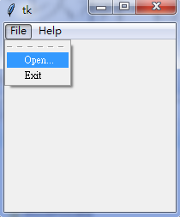
Menubar應用
執行結果:

Slide 15
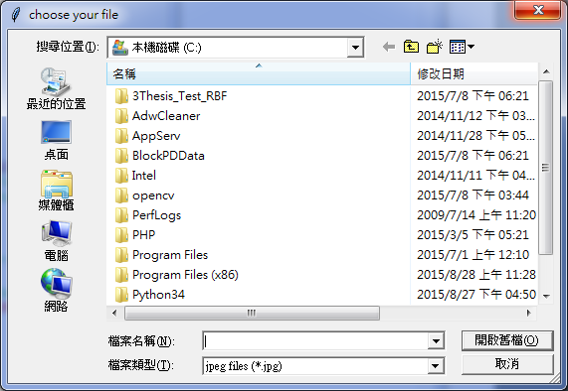
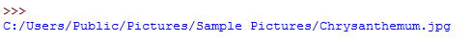
Menubar應用
點選OPEN後:
選擇圖片檔案後:

Slide 16
資料來源
http://pan.baidu.com/share/link?shareid=2190696726&uk=338543583&fid=714357500588689
http://www.python-course.eu/tkinter_entry_widgets.php

Slide 17
作業
建立一個OptionMenu，按下按鈕後顯示選項，其中有0~49，共50項選項，點選選項後，顯示該選項的數值。(使用for迴圈搭配list較佳)

Slide 18

作業
執行結果:
預設狀態:

Slide 19
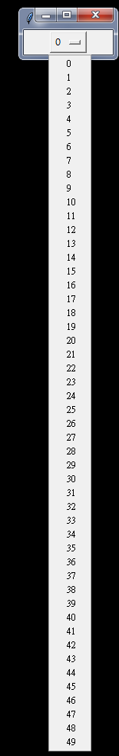
作業
展開後的結果:
展開候顯示所有選項

Slide 20
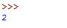
作業
選擇"2"的結果:

Slide 21
from tkinter import* #載入函式庫
department=[]
#自行定義的函式
#按下按鈕後顯示選擇的選項
def func(value):
print(value)
root = Tk() #建立視窗
v = IntVar() #變動字元變數
v.set(0) #設定為電子系
#預設為電子系，其中選項有電子系、電機系、資工系
count=0
for a in range(0,50):
department.append(a)
print(type(department[0]))
om=OptionMenu(root, v, *department, command=func)
om.pack() #建立OptionMenu
root.mainloop()

